Slide 1
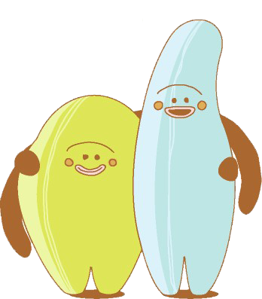
올리볼리 그림동화 ‘원숭이와 거북이’와
미디어를 활용한 문화다양성 수업하기
문화다양성 교육자 강민기, 민경호 제작

Slide 2
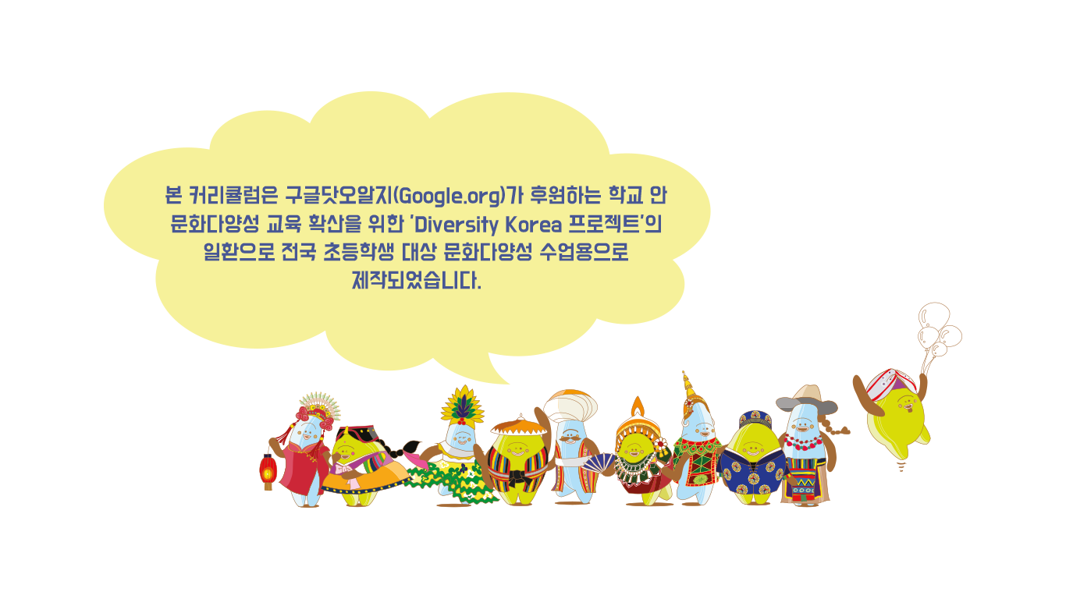

Slide 3
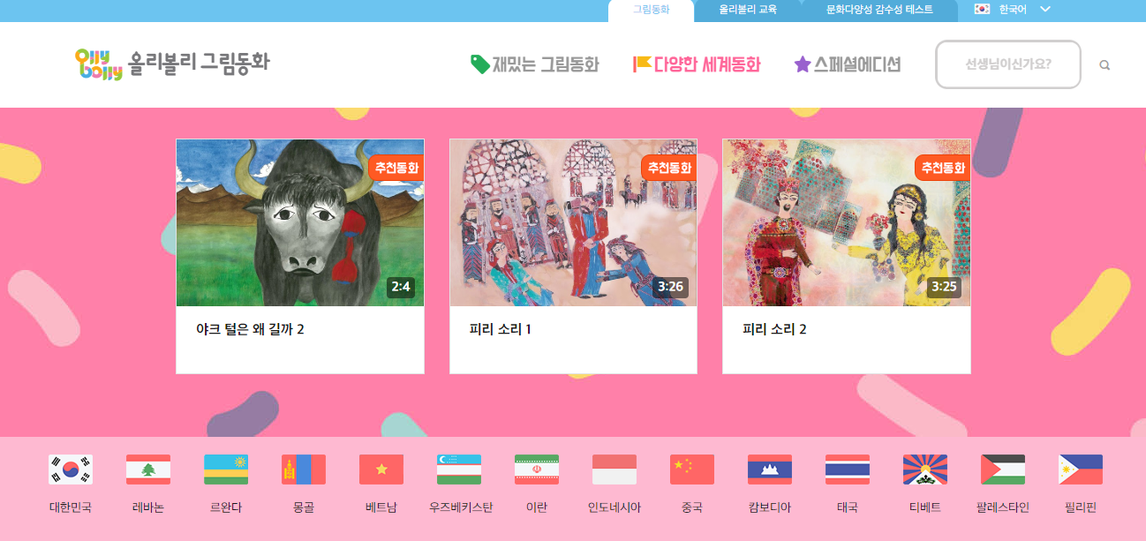
올리볼리 그림동화 소개

Slide 4
올리볼리 그림동화 소개

Slide 5
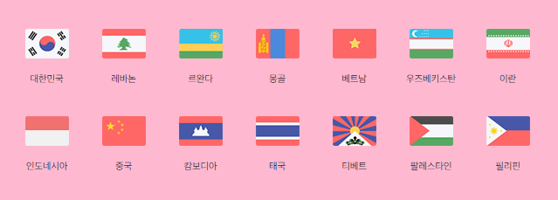
팔레스타인 – 작은 개미
르완다 – 주문을 외워 봐
몽골 – 사슴과 낙타, 마지막 설인
우즈베키스탄 – 할아버지와 도깨비
필리핀 – 원숭이와 거북이
티베트 – 나는 야크입니다
베트남 – 벌을 받은 바위
인도네시아 – 띠문 으마스, 선녀의 날개옷
이란 – 여우와 달, 모자
한국 – 신돌은 어디있수꽈?

Slide 6
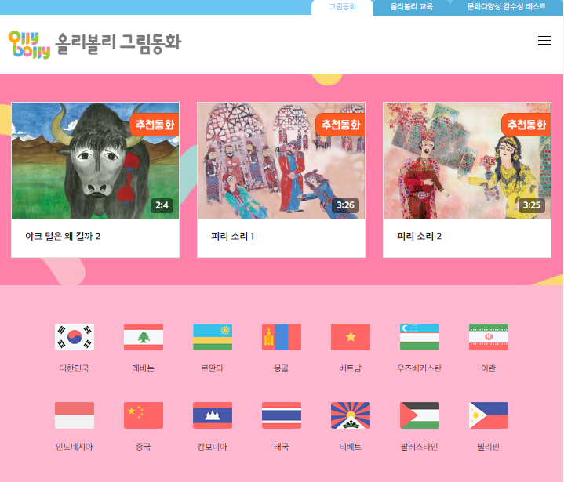
다양한 나라, 다양한 동화 알아보기
르완다 동화 – 주문을 외워봐
인도네시아 동화 – 선녀와 날개옷
베트남 동화 – 나무꾼과 선녀
한국 동화 – 선녀와 나무꾼
필리핀 동화 – 원숭이와 거북이
태국 동화 – 수박왕자
몽골 동화 – 게르 이야기
레바논 동화 – 알쏭달쏭 엄마의 말

Slide 7
‘원숭이와 거북이’ 보기

Slide 8
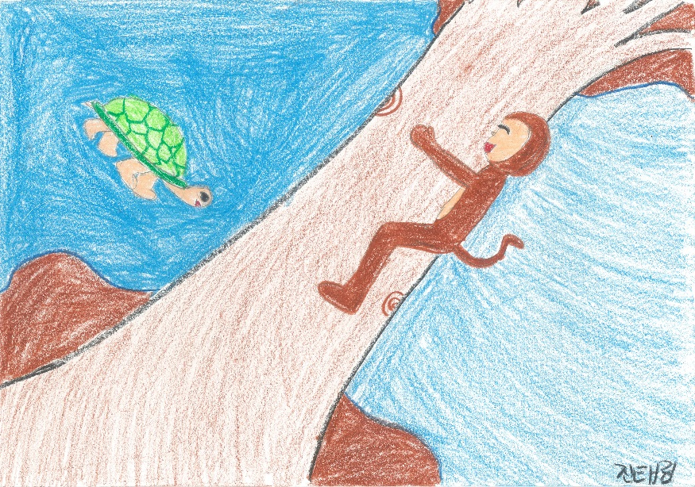
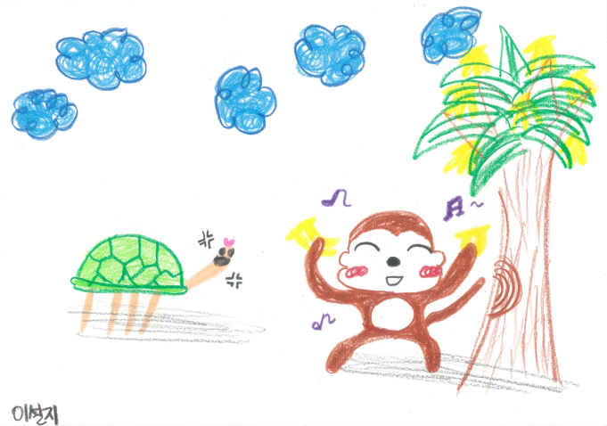
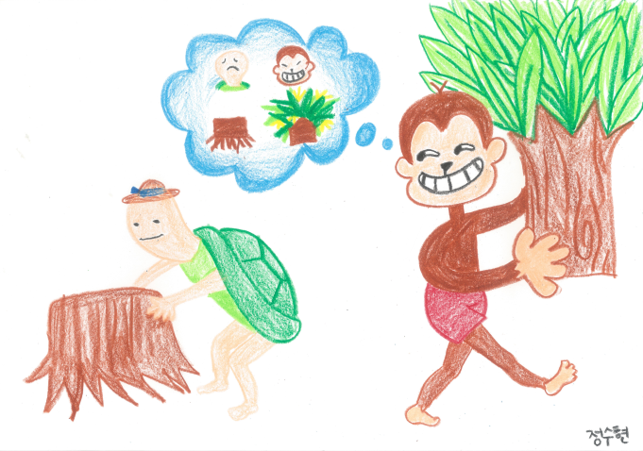
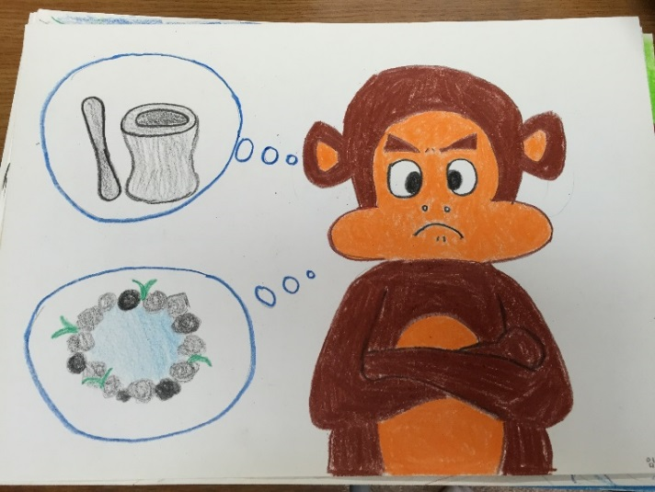
원숭이와 거북이

Slide 9

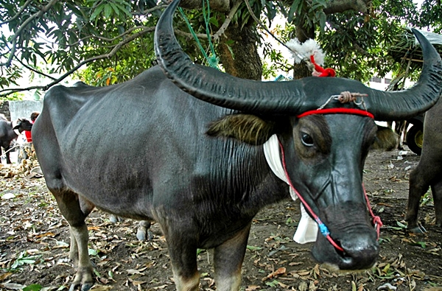
‘원숭이와 거북이’ 속 필리핀 문화 보기
나라 – 필리핀 공화국(Republic of Philippines)
날씨 – 1년 내내 기온이 높은 열대 몬순 기후(22도 - 33도)
음식 – 인도네시아, 중국, 스페인, 미국 요리 혼합
과일 – 파인애플, 망고스틴, 망고, 코코넛, 파파야, 바나나 등
동물 – 카라바오(까라바오, 물소)
언어 – 타갈로그어, 영어
섬나라 – 7,107개의 섬으로 이루어짐(크게 3지역)

Slide 10
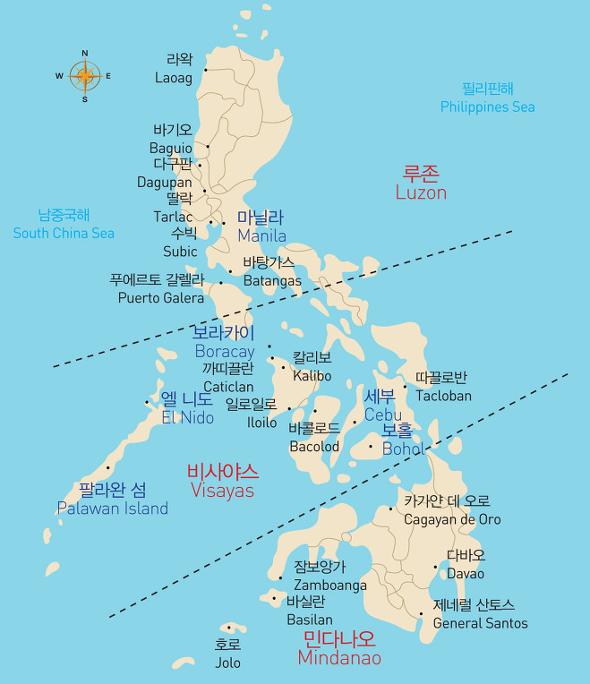
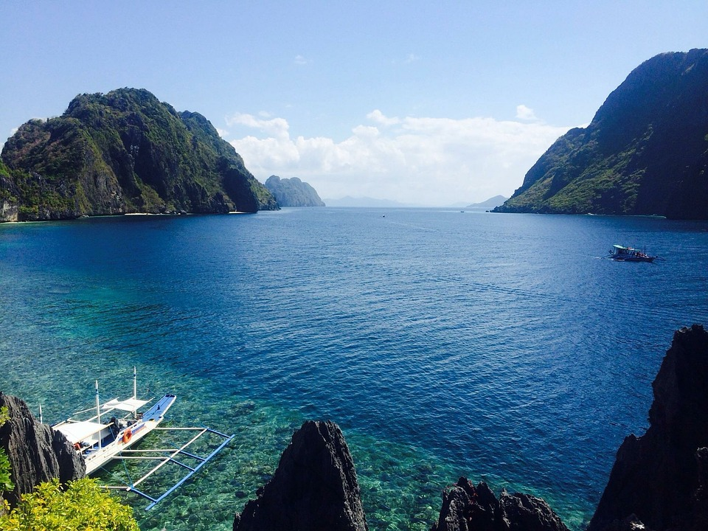
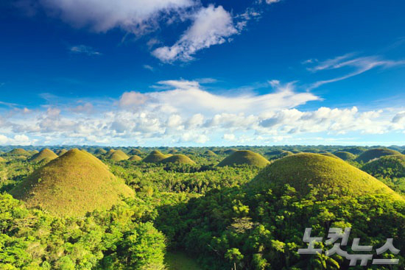
필리핀 지도와 풍경

Slide 11
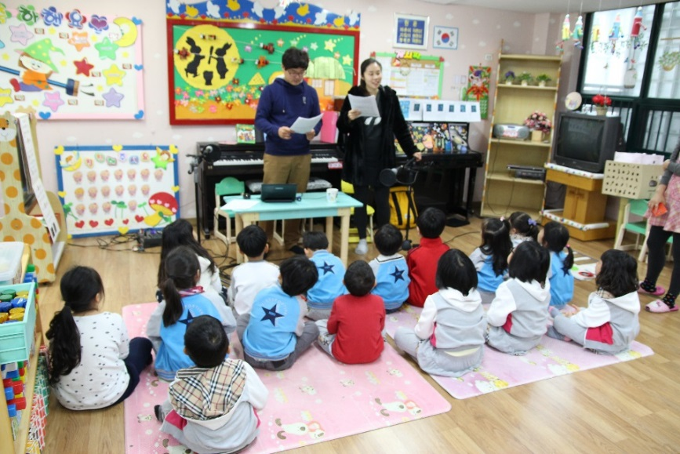
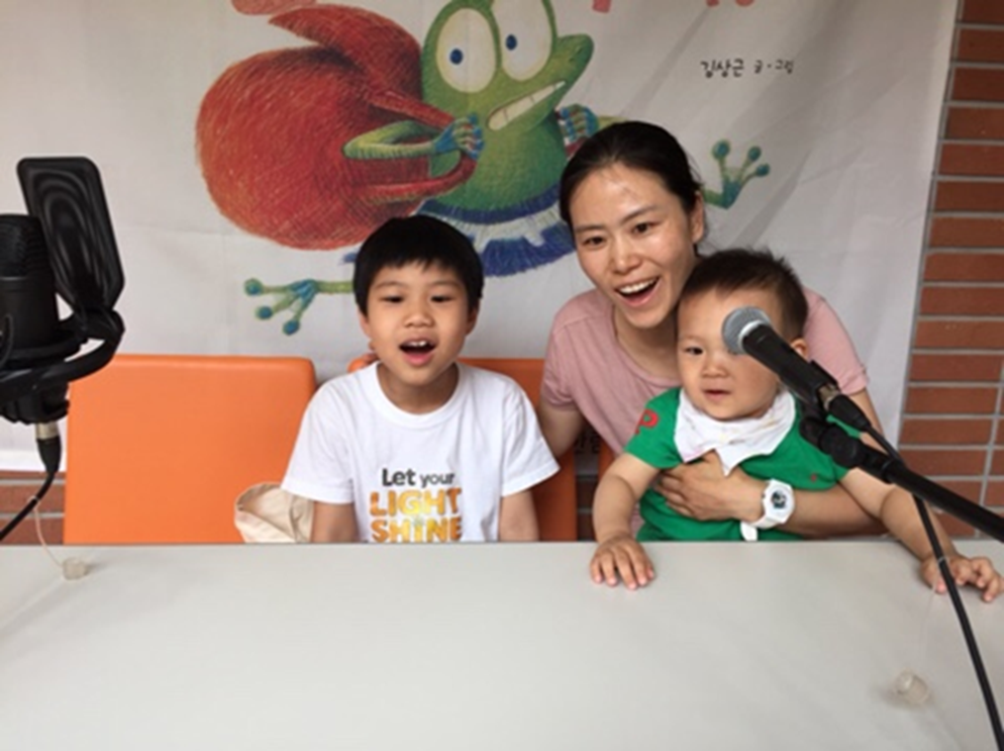
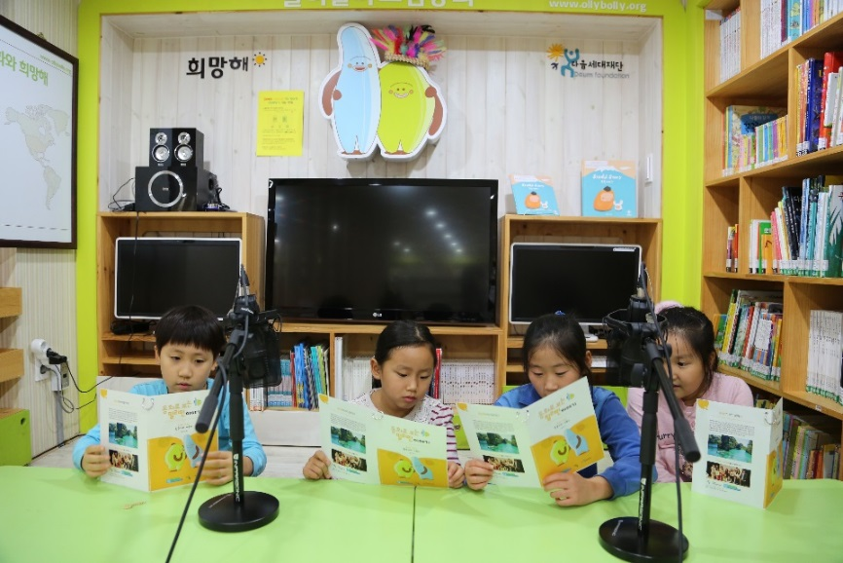
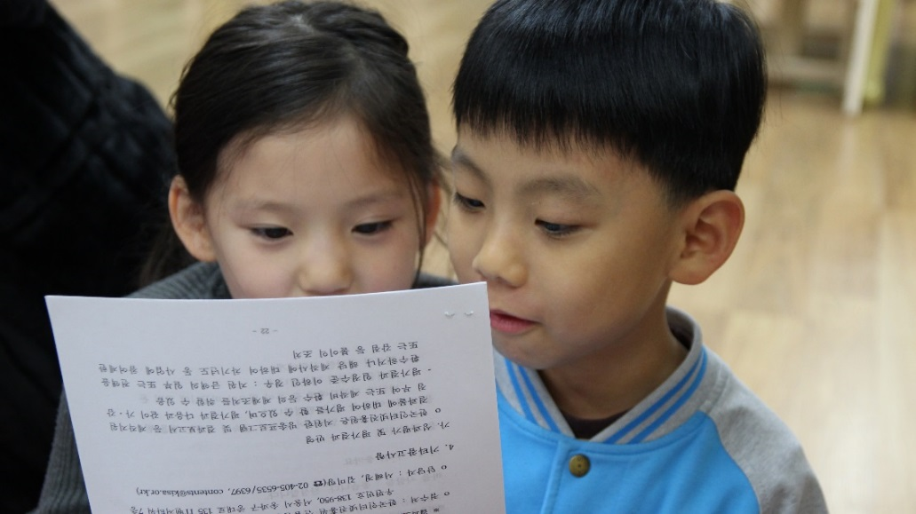
각자 배역을 맡아서 연기자, 성우처럼 친구들과 녹음하기

Slide 12
동화 내용 그림 그리기
&
동화 직접 녹음하기

